Slide 1
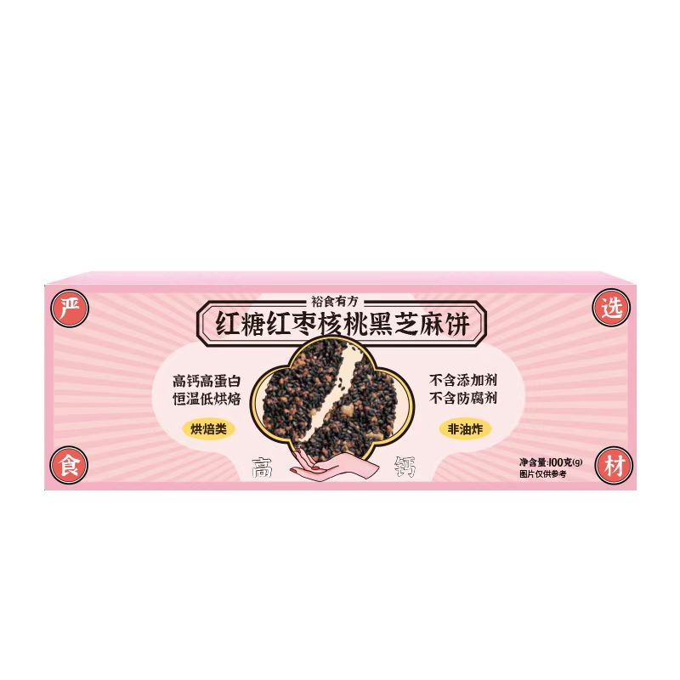
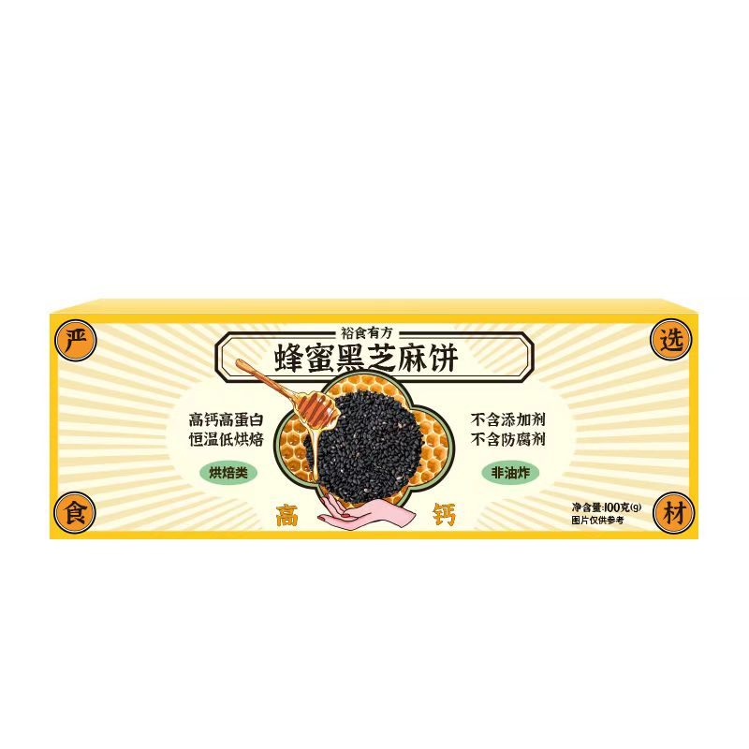
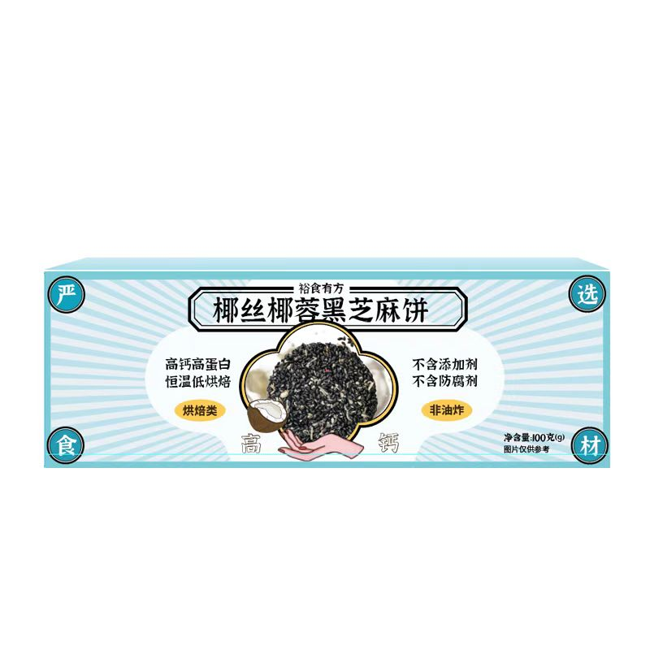
商品名：
裕食有方黑芝麻饼套组 https://v.douyin.com/BLe64tU/
品牌：裕食有方 生产日期/保质期：最新（3.1日后） 4个月
产品规格：蜂蜜黑芝麻饼100g/盒*2+椰丝椰蓉黑芝麻饼100g/盒*1+红糖红枣核桃黑芝麻饼100g/盒*1 共4件
产品介绍/卖点：
【配料食材优势】
配料表干净，配料表：黑芝麻、鸡蛋清、蜂蜜、椰丝椰蓉、红枣、核桃
选用国产黑芝麻一级黑芝麻（不易发涩发苦，芝麻肉质饱满）
【口感】
甜度适中，吃起来酥酥脆脆的，嘴巴里都是黑芝麻的香气。
【营养优势】
高钙、高蛋白、高膳食纤维、富含铁，0香精、0色素、0防腐剂
【工艺优势】
（1）严格把控在最香的一个程度，10成熟，我们会在6成熟之后再进行二次烘烤，成熟度更高香味更浓（2）分材分温，控温烘焙技术（3）国麻油脂含量高，酸价低，控制在1.0-1.5以下，成熟度高香味浓（4）无添加剂保质期能做到4个月，实际保质期最高可达6个月、但时间久了酸价会变高（5）人工拍饼力度可控，人工剔除碎饼率低
【包装】 可收纳式外包装及独立小包装，方便随身携带，随时随地，撕开就能吃。
【工厂背书】
给各大知名品牌做代工：五谷磨坊、全家、盒马、老金磨坊、山姆、1号店，自有工厂自有品牌，十几年的工艺技术，4500平方工厂，生产线总投资1500万，自有工厂整体总投资5000万，保证异物率在万之分三，有自己的种植地，供应链及技术国内领先。产能自控，可随时增产，保证日期新鲜。
售后服务：①试吃5片不满意包退②一盒碎3片包退③七天无理由④运费险
【主品 共4盒】
蜂蜜黑芝麻饼100g/盒*2
红糖红枣核桃黑芝麻饼100g/盒*1
椰丝椰蓉黑芝麻饼100g/盒*1
日常价 | 直播价 | 库存 | 佣金
79.7 | 39.9 | 2W | 15%
销售渠道：抖音
发货时间：48小时
发货地/物流：三通一达随机
不发地区：疫情地区、港澳台地区及海外，其余国内地区包邮发货
是否包邮：包邮

Slide 2
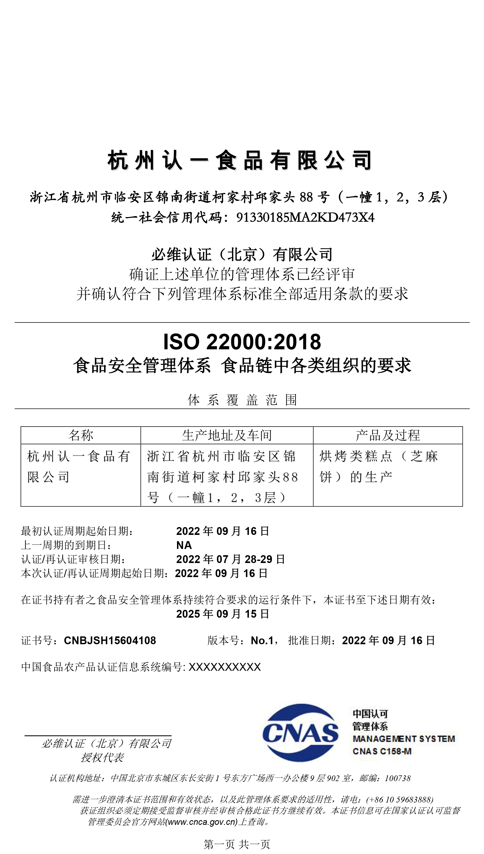
ISO认证

Slide 3
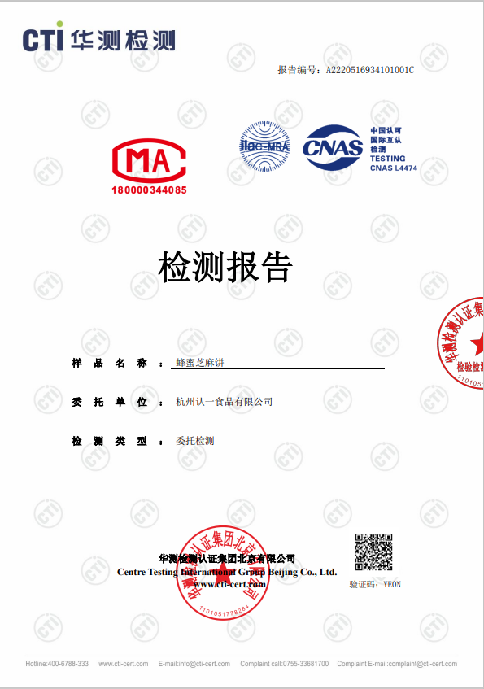
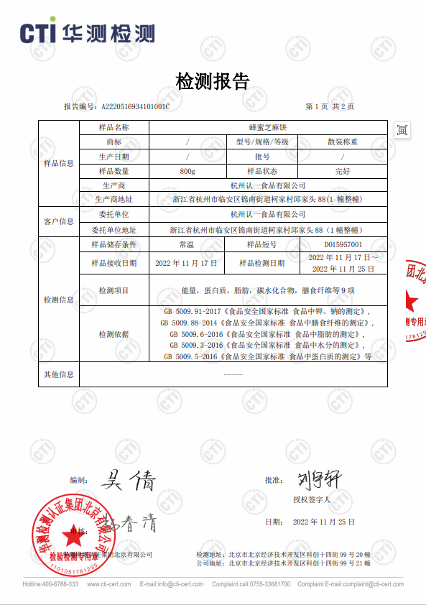
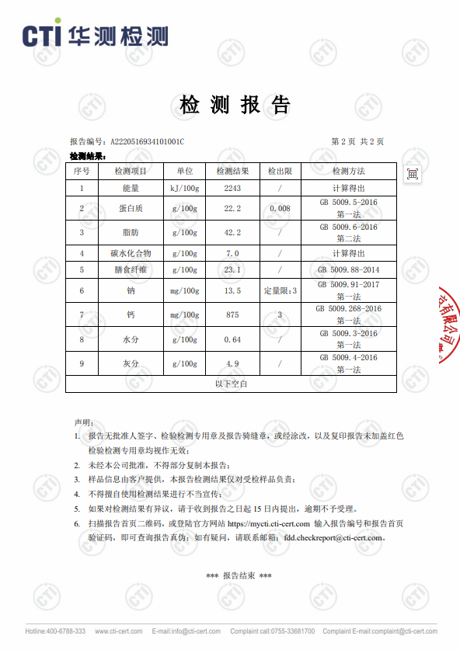
蜂蜜黑芝麻饼检测报告

Slide 4
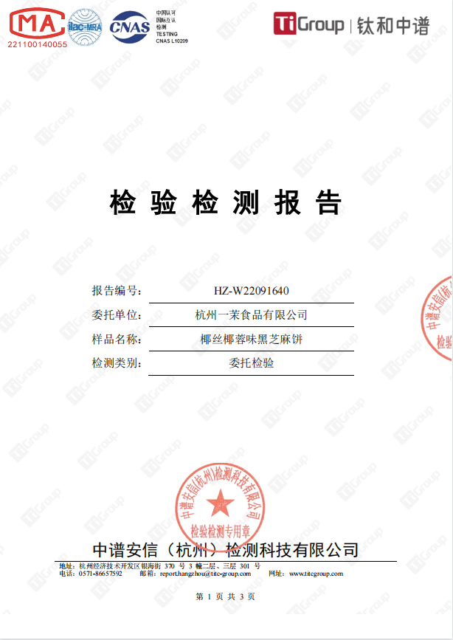
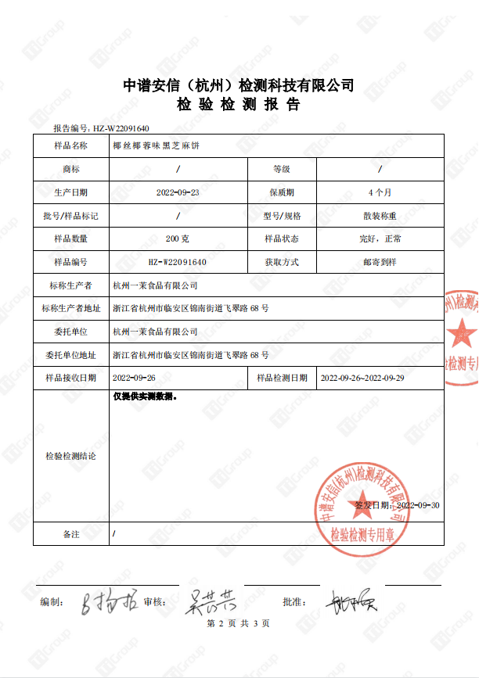
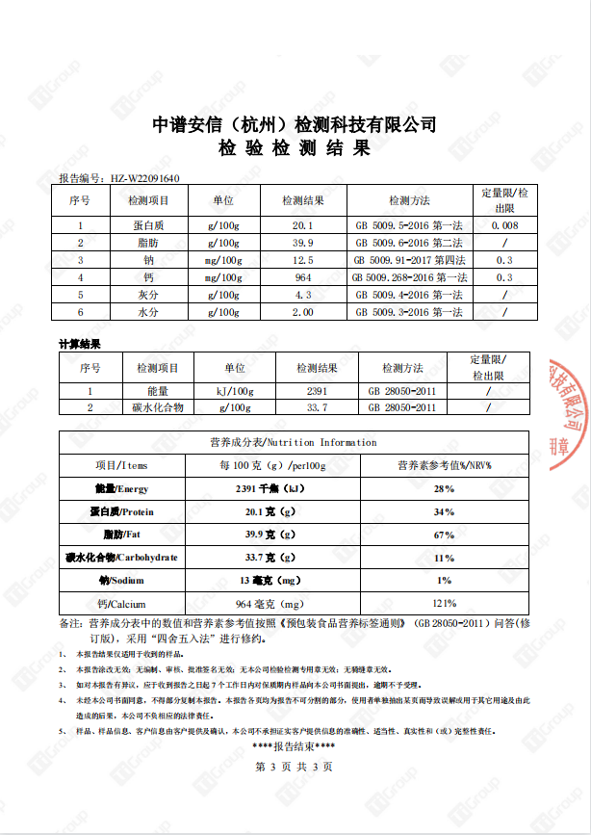
椰丝椰蓉黑芝麻饼检测报告

Slide 5
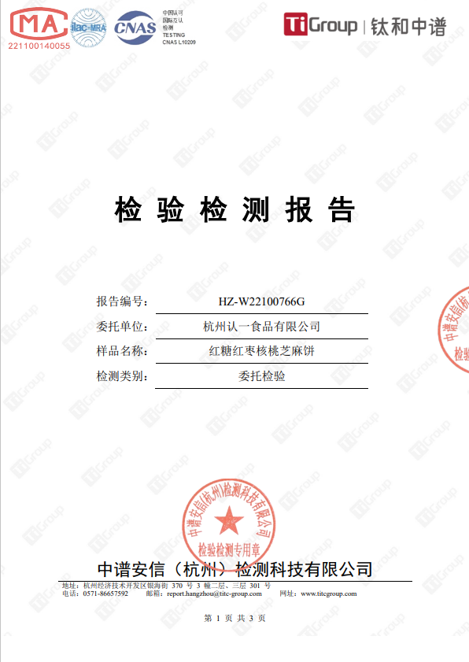
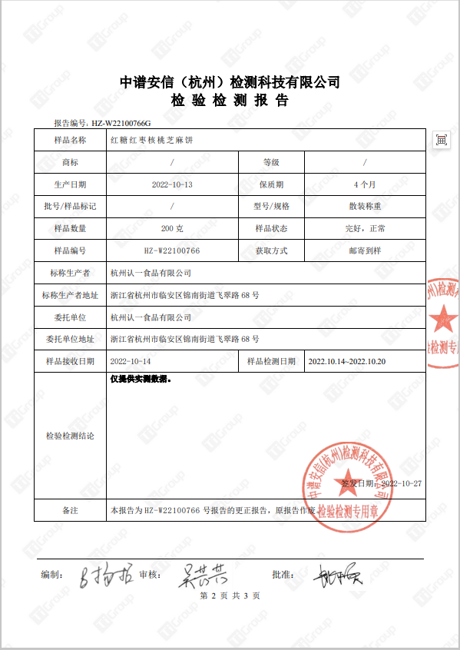
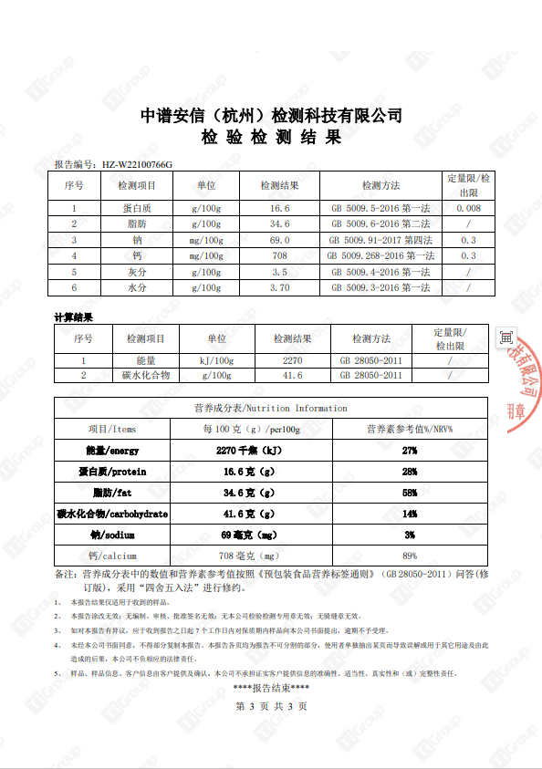
红糖红枣核桃黑芝麻饼检测报告

